Slide 1
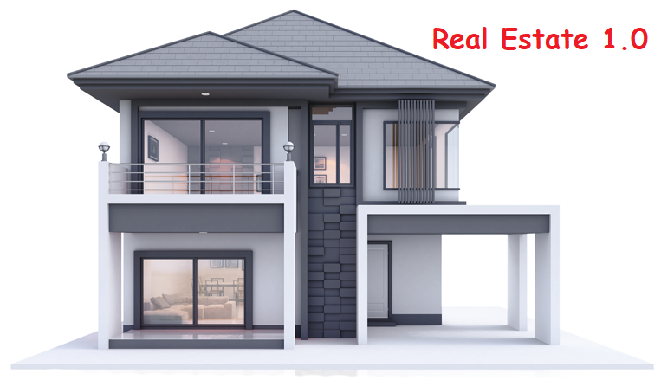
Projektarbeit Real Estate Schmitt AG
Gruppe2
Jann Subbras, Ihsan Bilici, Tat Dat Tran, Christos Terzoglou

Slide 2
Inhalt
Scenario
Architektur OLTP
Architektur Data Warehouse
Density und Datenvolumen
Data Quality und Datenflüsse
Dokumentation
Datenbanken
7.1 Einführung
7.2 Datenbanken
7.3 OLTP
7.4 Data Warehouse
7.5 Data Mart
7.6 Reports/ Analysen
7.7 Live View

Slide 3
1 Scenario
Scenario Schmitt AG
Branche: Immobilien
Bereich: Vermittlung von Immobilien
Die Schmitt AG möchte ihr Geschäftsfeld erweitern und in neue Geschäftsbereiche investieren. Deswegen hat die Schmitt AG vor 3 Monaten auch einen Real Estate Bereich gegründet, deren Hauptaufgabe es ist, Immobilienobjekte zu vermitteln. Für den Betrieb der neuen Abteilung wird ein neues IT-System benötigt, zu dem eine Relationale Datenbank für die Datenverwaltung gehört. Mit den Daten sollen abgesehen von den Standardabfragen, auch analytische Auswertungen möglich sein. Aus dem Grund wird auch ein Data Warehouse angebunden, mit dem solche Analytische Abfragen realisiert werden.

Slide 4
1 Scenario
Entitäten
Entity Relationship Modell (OLTP) für die operative ERP Datenbank
Stammdaten/Bewegungsdaten
Abbildung der ChanelArt
Abbildung der Datum
Abbildung der Expose
Abbildung der ExposeVersand
Abbildung der Kauf
Abbildung der Kontakt
Abbildung vom KontaktArt
Abbildung der KundenArt
Abbildung vom Lage
Abbildung der Lead
Abbildung vom Objekt
Abbildung der ObjektArt
Abbildung der Person
Abbildung der PersonenArt
Abbildung der PersonKauf
Abbildung der PersonKontakt
Abbildung der PersonObjekt
Abbildung der PersonRolle
Abbildung der PersonTermin
Abbildung der Termin
Abbildung der TerminArt
Abbildung der Wunsch
Data Vault Modell ist ähnlich strukturiert wie das OLTP –Modell, daher verwenden
wir im ersten Projektschritt die selben Entitäten
Dimensionen / Fakten
Abbildung der ChanelArt
Abbildung der Datum
Abbildung der Expose
Abbildung der ExposeVersand
Abbildung der Kauf
Abbildung der Kontakt
Abbildung vom KontaktArt
Abbildung der KundenArt
Abbildung vom Lage
Abbildung der Lead
Abbildung vom Objekt
Abbildung der ObjektArt
Abbildung der Person
Abbildung der PersonenArt
Abbildung der PersonKauf
Abbildung der PersonKontakt
Abbildung der PersonObjekt
Abbildung der PersonRolle
Abbildung der PersonTermin
Abbildung der Termin
Abbildung der TerminArt
Abbildung der Wunsch

Slide 5
1 Scenario
ETL
Erstellung ETL Prozess für die Personendaten von der Operativen Datenbank ins Data Vault
Erstellung ETL Prozess für die Kundendaten von der Operativen Datenbank ins Data Vault
Erstellung ETL Prozess für die Objektdaten von der Operativen Datenbank ins Data Vault
Erstellung ETL Prozess für die Lagedaten von der Operativen Datenbank ins Data Vault
Erstellung ETL Prozess für die Wunschdaten von der Operativen Datenbank ins Data Vault
Erstellung ETL Prozess für die Vertragsdaten von der Operativen Datenbank ins Data Vault
Erstellung ETL Prozess für die Lagedaten von der Operativen Datenbank ins Data Vault
Erstellung ETL Prozess für die Termindaten von der Operativen Datenbank ins Data Vault
Datenquellen
Alt-Daten
CSV-Dateien
Webformular
Leads
Telefon/Fax/E-Mail (Erfordern manuelle Eingabe)

Slide 6


2 Architektur OLTP
OLTP Architektur
Externe Quellen
CSV
Extraktion der Daten
Tabellen:
Verkäufer
Käufer
Objekte
….
Transformation und bereinigen der Daten
Tabellen:
Verkäufer
Käufer
Objekte
….
CSV
OLTP
Database
Manuelle Eingabe der Daten aus
Telefon/Fax/Email
Tabellen:
Verkäufer
Käufer
Objekte
….
Web-Formular
Daten erst nach erfolgreicher Qualifizierung in Datenbank schreiben
Leads
Daten in eigenständige Leadstabelle schreiben
Datenformat standardisiert und technisch geprüft
Dokumente
Operative Datenquellen
Aggregierte Daten
Zusammenführen Daten aus verschiedenen Quellen
Datenstruktur wird festgelegt
Erzeugte Tabellen werden in Operatives Data Storage geschrieben

Slide 7
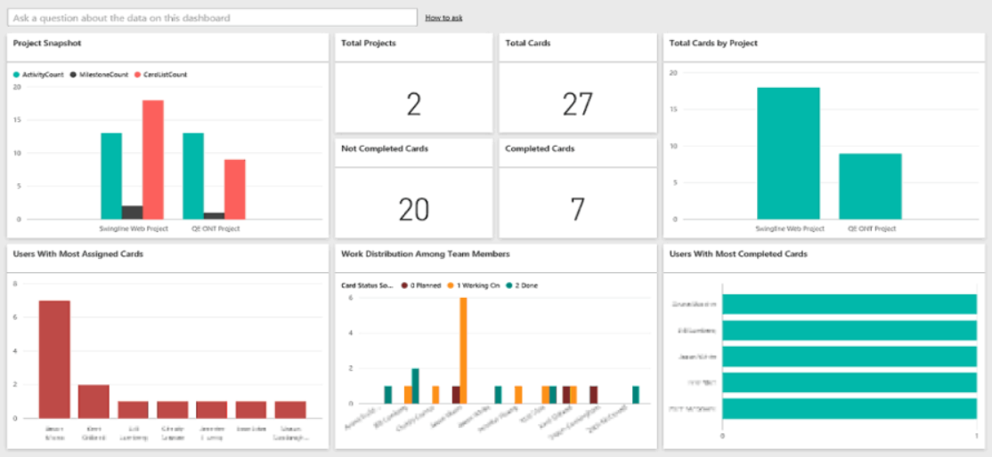
3 Architektur Data Warehouse
Data Warehouse Architektur
down stream
Up stream
Core DWH
ETL
BI
Projektphase 2
datamart
ETL
Staging Layer
out
datamart
OLTP
Database
Staging Layer
in
Raw Data Vault
datamart
Reports
Auswertungen
Meldungen
Dashboards
Transport der Daten in ein anderes Model
Projektphase 1
Virtueller Data- Mart (View‘s)
Projektphase 1 für schnellere Ergebnisse wird ein Virtueles Data-Vault angelegt.
Projektphase 2 wird auf eine Klassische Datamart Struktur angepasst werden

Slide 8
4 Density und Datenvolumen
Für die Berechnung des Speicherbedarfs wird eine Prognose für Zeitraum von 1, 5 und 10 Jahre getroffen. Berücksichtigt werden aus der Datenbank die Tabellen mit den meisten Merkmalen.
Tabellen mit größten Speicherbedarf sind : Lage, Objekte, Person, Wunsch
Zu den wichtigsten Nebentabellen gehören Datum, VersandExpose, Kauf, Kontakt
Quantität:
1000 Anfragen pro Tag
Abteilung läuft bereit seit 3 Monaten : 3 * 30 Tage = 90 Tage
Für eine Berechnung des benötigten Speicherbedarfs werden folgende annahmen getroffen:
4 Byte für jeden Primary- und Foreign-key und Integer
50 Byte für Text
100 Byte für einen Link

Slide 9
4 Density und Datenvolumen
Haupttabellen:
Tabelle Person:
2PK +2FK+16 Merkmale = 2* 4 + 1 * 4 + 15 * 50 = 762 * 1000 = 720000 Bytes/Tag
Für die ersten 3 Monaten haben sich 90 * 720000 = 64800000 /1000000 = 64,8MB an Personendaten angesammelt.
Tabelle Lage:
2PK + 6 Merkmale = 1* 4 + 6 * 50 = 304 * 1000 = 304000 Bytes/Tag
Für die ersten 3 Monaten haben sich 90 * 304000 = 27360000 /1000000 = 27,36MB an Lagedaten angesammelt.
Tabelle Objekte:
1PK +3FK+11 Merkmale = 1* 4 + 3 * 4 + 8 * 50 + 3 * 4 = 428 * 1000 = 428000 Bytes/Tag
Für die ersten 3 Monaten haben sich 90 * 428000 = 38520000 /1000000 = 38,52MB an Objektdaten angesammelt.
Tabelle Wunsch:
1PK + 3FK + 6 Merkmale = 1* 4 + 3 * 4 + 2 * 50 + 2 * 4 = 124 * 1000 = 124000 Bytes/Tag
Für die ersten 3 Monaten haben sich 90 * 124000 = 11160000 /1000000 = 11,16MB an Wunschdaten angesammelt.

Slide 10
4 Density und Datenvolumen
Nebentabellen:
Tabelle Datum:
1PK + 4 Merkmale = 1* 4 + 3 * 4 + 1 * 50 = 66 * 1000 =66000 Bytes/Tag
Für die ersten 3 Monaten haben sich 90 * 66000 = 5940000 /1000000 = 5,94 MB an Datumsdaten angesammelt.
Tabelle ExposeVersand: für 1000, 5000, 10000
1PK + 3PK + 1 Merkmal = 1* 4 + 3 * 4 + 1 * 100 = 116 * 1000 = 116000 Bytes
Beim Versand nicht das Expose selbst sondern ein Link in der Tabelle gespeichert 116000 /1000 = 116Kb Versanddaten angesammelt.
Tabelle Kauf:
1PK + 2FK + 1 Merkmal = 1* 4 + 2 * 4 + 1 * 50 = 62 * 1000 = 62000 Bytes/Tag
Für die ersten 3 Monaten haben sich 90 * 62000 = 5580000 /1000000 = 5,58 MB an Kaufdaten angesammelt.
Tabelle Kontakt:
1PK + 3FK + 1 Merkmal = 1* 4 + 3 * 4 + 1 * 50 + 2 * 4 = 124 * 1000 = 66000 Bytes/Tag
Für die ersten 3 Monaten haben sich 90 * 66000 = 5940000 /1000000 = 5,94 MB an Kontaktdaten angesammelt.

Slide 11
4 Density und Datenvolumen
Für 1 Exposé (PDF mit Bildern und Text) wird ein Speicher von jeweils 500kb benötigt.
Für jedes Objekt existiert ein Exposé.
Für die Menge von Exposés wird die Annahme getrogen das es >1000 in den ersten Jahren sein werden.
Für die Berechnung wird daher eine Anzahl von 1000, 5000, 10000 für Zeiträume 1-10 Jahren verwendet.
In den Tabelle „ExposeVersand“ wird der Link zu dem jeweilige Exposé gespeichert.
Benötigter Speicher für ein Portfolio von 1000 Exposés** im ersten Jahr: 500kb = 500000 * 1000 Exposés = 500MB
Haupttabellen
Nebentabellen
Tabellen/Zeit | 1 Jahr | 5 Jahre | 10 Jahre
Lage | 27,36 MB | 27,36 MB | 27,36 MB
Objekte | 38,52 MB | 192,6 MB | 385,2 MB
Person | 259,2 MB | 1,296 GB | 2.592 GB
Wunsch | 11,16 MB | 55,8 MB | 111,6 MB
Summe | 350 MB* | 1,6 GB* | 3,2 GB*
Tabellen/Zeit | 1 Jahr | 5 Jahre | 10 Jahre
Datum | 5,94 MB | 29,7 MB | 59,4 MB
ExposeVersand | 116 KB | 580KB | 1,16 MB
Expose PDF** | 500MB | 2,5GB | 5GB
Kauf | 5,58 MB | 27,9 MB | 55,8 MB
Kontakt | 5,94 MB | 29,7 MB | 59,4 MB
Summe | 518 MB* | 2,6 GB* | 5,2 GB*
Den Notwendigen Speicher stellt die IT-Abteilung der Schmitt AG bereit
und wird von der Abteilung Real Estate angemietet!
* Die Summen gerundet

Slide 12
5 Data Quality
Aktuelle Probleme, die in der vom Kunden bereitgestellten Tabellen festgestellt wurden
Anrede: Herr, Frau oder Firma. Aber Familie befindet sich unter dieser Kategorie.
Fehlende Primärschlüssel (nicht vorhanden)
Vorname: Schreibfehler (Vorname = P. , Nachname =Aydemir)
Straße: Schreibfehler (Straße = B ,)
Ansprechpartner: Für Firma gibt es fehlende Ansprechpartner (Firma Gauch)
Tel FN : Alle Telefonnummern sind 9 Ziffern außer einer.
Telefon privat (Tabelle Käufer) : 12 Ziffern
Preisvorstellung von bis (Preisminimum / Preismaximum) : Für diese beiden unterschiedlichen Werte werden eine einzige Spalte erstellt (150000-180000) und manchmal nur ein Wert (285000)
E-Mail : Fehlende Daten – alle sind leer
gewünschte Kontaktart (telefonisch, per eMail, Whatsapp, etc.) Aber wurde ‘Telefon‘ geschrieben.
Falsche Eintrag für Datum (Tabelle Käufer) : ‘3.11.20211‘
Art des Objektes (1FH, Mehrfamilienhaus, etc.) : Einfamilienhaus statt 1FH
Falsche Eintrag: Expose zugesendet vor dem ersten persönlichen Telefonat

Slide 13
5 Data Quality
Mögliche Probleme
Scope/Problem | Dirty Data | Reasons/Remarks
Abkürzung, Kryptische Werte | Title = Dr, dr, Doktor | verschiedene schreibweise/Einträge
Unzulässiger Wert | Anrede = ‘Familie‘ | Werte außerhalb des Admin Bereichs
Unterschiedliche Repräsentationen | Anrede = Herr, Frau, Familie Anrede = 1,2,3 | verschiedene Wertebereiche
Unterschiedliche Repräsentationen | Preis = in Euro Price = in Tausend Euro | verschiedene Einheiten
Eindeutigkeit verletz | PLZ Frankfurt 61200 PLZ München 61200 | nicht eindeutige PLZ
Falsche Zuordnung | Ort =Deutschland | Werte außerhalb des Admin Bereichs
Schreibfehler | Ort = Frankfurt Ort = Frankfut | Schreibfehler
Fehlende Werte | Telefonnummer = 49622112445517 (14-stellig) | Schreibfehler
Fehlende Daten | Ansprechpartner für Firmen | unpflichtfelder
unzuverlässiger Wert | Datum: 32.12.2022 | Werte außerhalb des Admin Bereichs
Attribute Abhängigkeit verletzt | Termindatum > Kaufdatum | Abhängigkeiten nicht definieren
Falsche Format | Datum = 18/11/2022 Datum = 18112022 | verschiedenes Format
Scope/Problem | Dirty Data | Reasons/Remarks
Unzulässiger Wert | Kauftermin = 18.02.2322 | Werte außerhalb des Admin Bereichs
Formatfehler | Kaufpreis = 15.2a5.000 Preis= Float, Preis= String | Formatfehler
Unplausible Daten | Anzahl Zimmer = 150 qm=85 | Ausreißer / Schreibfehler
Fehlende Daten | E-Mail, Preisminimum, Preismaximum | unpflichtfelder
Attribute Abhängigkeit verletzt | Preisminimum > Preismaximum | Abhängigkeiten nicht definieren
Schreibfehler | Kontaktwunsch (wann) = (Ab 18) Kontaktwunsch (wann) = (ab 19 Uhr) | Verschiedene schreibweise
Schreibfehler | gewünschte Kontaktart = telefon, telefonisch | Verschiedene schreibweise
Schreibfehler | Art des Objektes = 1FH Art des Objektes = Einfamilienhaus | Verschiedene schreibweise
referentielle Integrität verletzt. | Kauftermin =21.01.2022 ObjektID = 4567 | Referenzierte ObjektID nicht vorhanden/schon verkauft
Fehlende Daten | e-mail = null | unpflichtfelder
Schreibfehler | e-mail = bilici@gmail | Verschiedene schreibweise

Slide 14
5 Data Quality
Lösungen zur Vermeidung von den möglichen Problemen
Fehlerart | Lösung | Attribute
Fehlende Daten | Pflichtfelder definieren | E-Mail, Ansprechpartner (für Firmen), Preisminimum, Preismaximum, Vorname, Nachname, Anrede, Anzahl Zimmer, Größe, Kundentypen, Ort, PLZ, Straße, Land, Bundesland, Telefonnummer
Abkürzung | Drop Down Liste | Titel
unzuverlässiger Wert | Drop Down Liste | Anrede, Quelle
unzuverlässiger Wert | Drop Down Kalender Liste | Datum, Kauftermin
Unplausible Daten | Max und min definieren | Anzahl Zimmer, Preisminimum, Preismaximum, Kaufpreis, Provision, Preis, Größe, Zimmer, Hausnummer, ProvisionProzent, verkauft
Schreibfehler | Drop Down Liste | Kontaktwunsch (wann), gewünschte Kontaktart,, Art des Objektes, Kundentypen, Ort
Fehlerart | Lösung | Attribute
Schreibfehler | Einschränkungen definieren | E-Mail, Telefonnummer, Fax, TelefonGeschäftlich, TelefonPrivat, TelefonMobil, ExposeLink
Schreibfehler | einheitliche Groß/Kleinschreibungsform | Vorname, Nachname, Firma
Falsche Zuordnung | Vergleichen mit referenz Tabelle | Ort, PLZ, Lage
Eindeutigkeit verletzt | Lookup/Referenz Tabelle | Ort, PLZ, Straße, Land, Bundesland,
Attribute Abhängigkeit verletzt | Einschränkungen definieren, Identifizieren von ungültigen Werten | Preisminimum, Preismaximum, E-Mail, DatumID(Kauf), DatumID(Termin)
Falsche Format | einheitliches Format für Datums-/Zeit-Angaben | Datum, Jahr, Monat, Tag

Slide 15
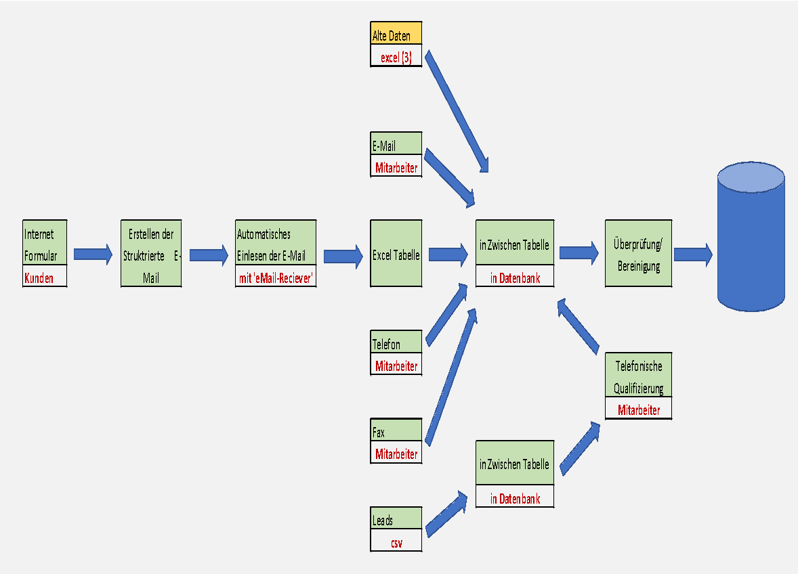
5 Datenflüsse
Probleme | Beispiel | Mögliche Lösung
Einlesen | Csv, mit Java App(E-Mail) | Prüfsumme, Anzahl der verarbeiteten Zeilen
unlesbar | Fax | Nachfragen /Fax vermeiden
Manuelle Eingabe (Web Formular /Operativen Systemen) | Tippfehler | Drop Down Liste, interne Prüfprozedur, Pflichtfelder
Fehler bei elektronischer Datenübertragung | File Transfer | Prüfsumme
Automatische Update, bestimmte Programme funktionieren nicht mehr | Mit Java App, Microsoft DDL | Regelmäßig Fehler Protokolle auswerten
Excel Probleme | Leerzeichen, leere Spalten, Tippfehler, inkonsistente Strukturen zwischen gleichartigen Excel Files | Strukturprüfrutine
Beliebige Datenquellen: Fehlende Felder | Fehlender Ort | Lookup in Postdatei, Ort ergänzen

Slide 16
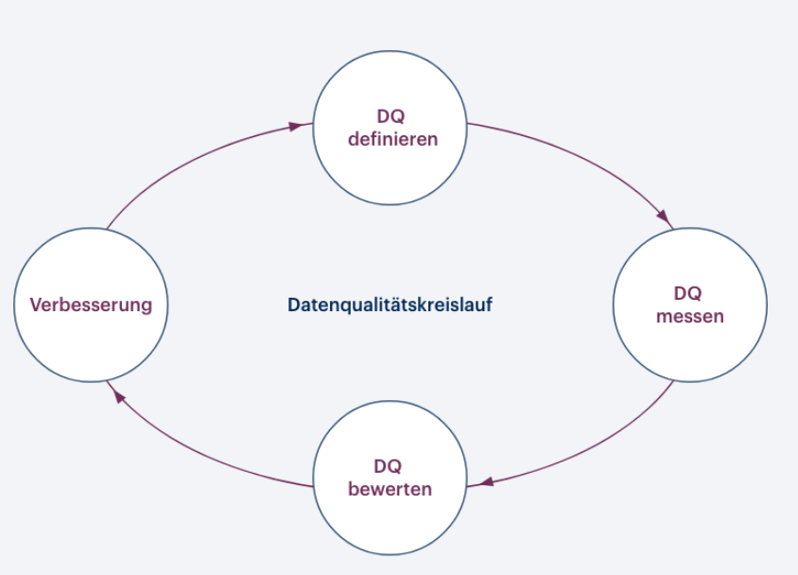
5 Data Quality

Slide 17

6 Dokumentation
Für die Dokumentation der OLTP Datenbank existiert ein separates Dokument.
Für die Dokumentation der Datenbank gibt es ein separates Dokument.

Slide 18
7 Datenbanken 7.1 Einführung
Im Proof of Concept wird die generelle Machbarkeit des angedachten Projektes überprüft, einige technische Möglichkeiten ausgelotet und an der Realität verprobt.
In dieser ersten Phase eines möglichen Projektes geht es nicht um die exakte Vorwegnahme künftiger Strukturen und Abläufe.
Im Verlaufe eines Projektes werden sich aufgrund inhaltlicher, technischer und organisatorischer Gegebenheiten einiges verändern.
Diesen Veränderungen wird mit einer agilen Vorgehensweise Rechnung getragen.

Slide 19
7.2 Datenbanken
Dieser Teil der Gesamtpräsentation beschäftigt sich ausschließlich mit den Strukturen der zu entwickelnden Datenbanken.
Prozesse, Abläufe, Datenflüsse, ETL-Pipelines u.ä. werden an anderen Stellen behandelt.
Data Mart
DWH
Database
OLTP
Database
Data Mart
Data Mart

Slide 20
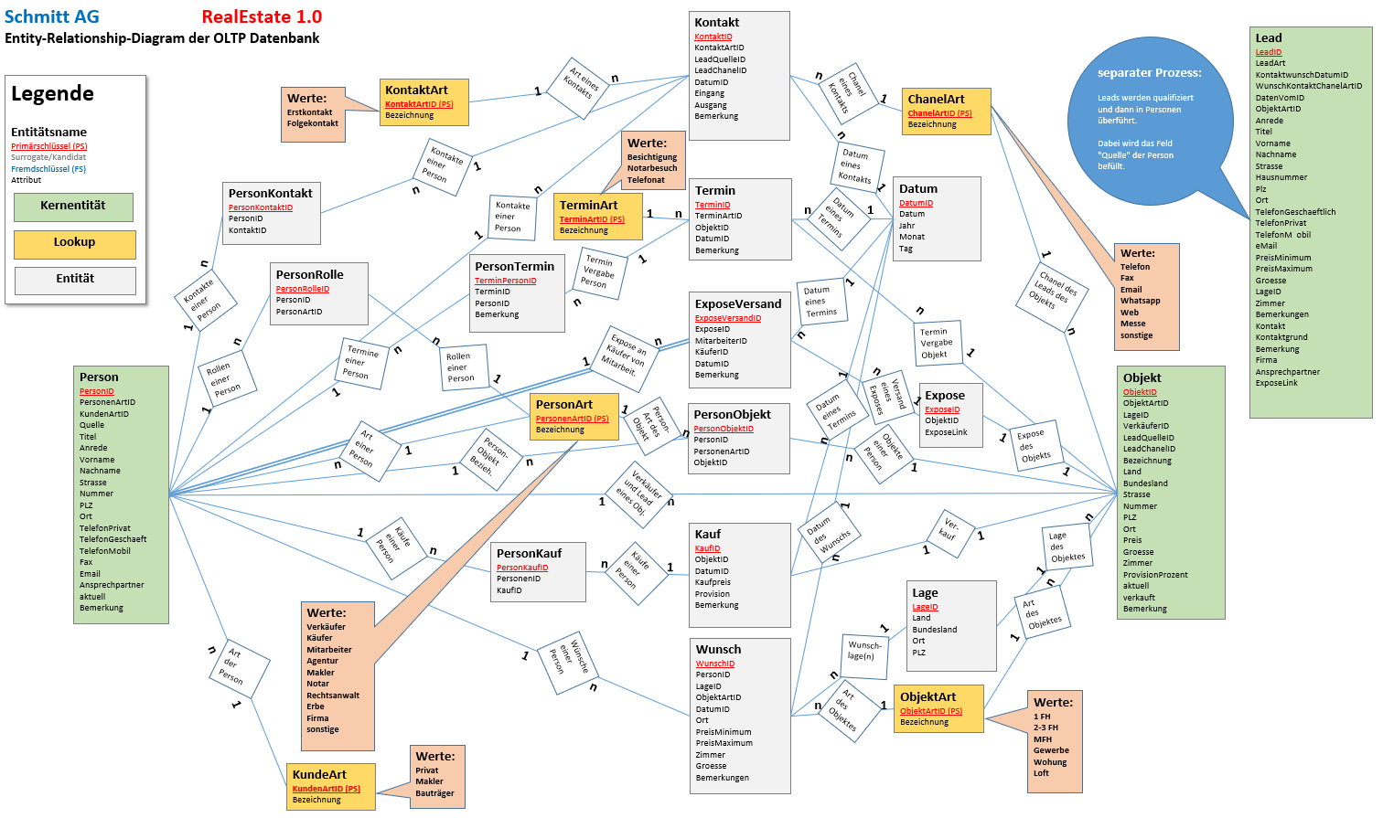
7.3 OLTP
Eine OnLine Transactional Processing Datenbank ist das Herzstück der täglichen Arbeit.
Hier werde alle für die Geschäftsprozesse anfallenden Daten erfasst und verwaltet.
Klassische OLTP-DB sind ERP, CRM u.a.
Diese Arte von DB ist auf schnelles und paralleles Erfassen von Daten im Multi-User Modus optimiert.

Slide 21
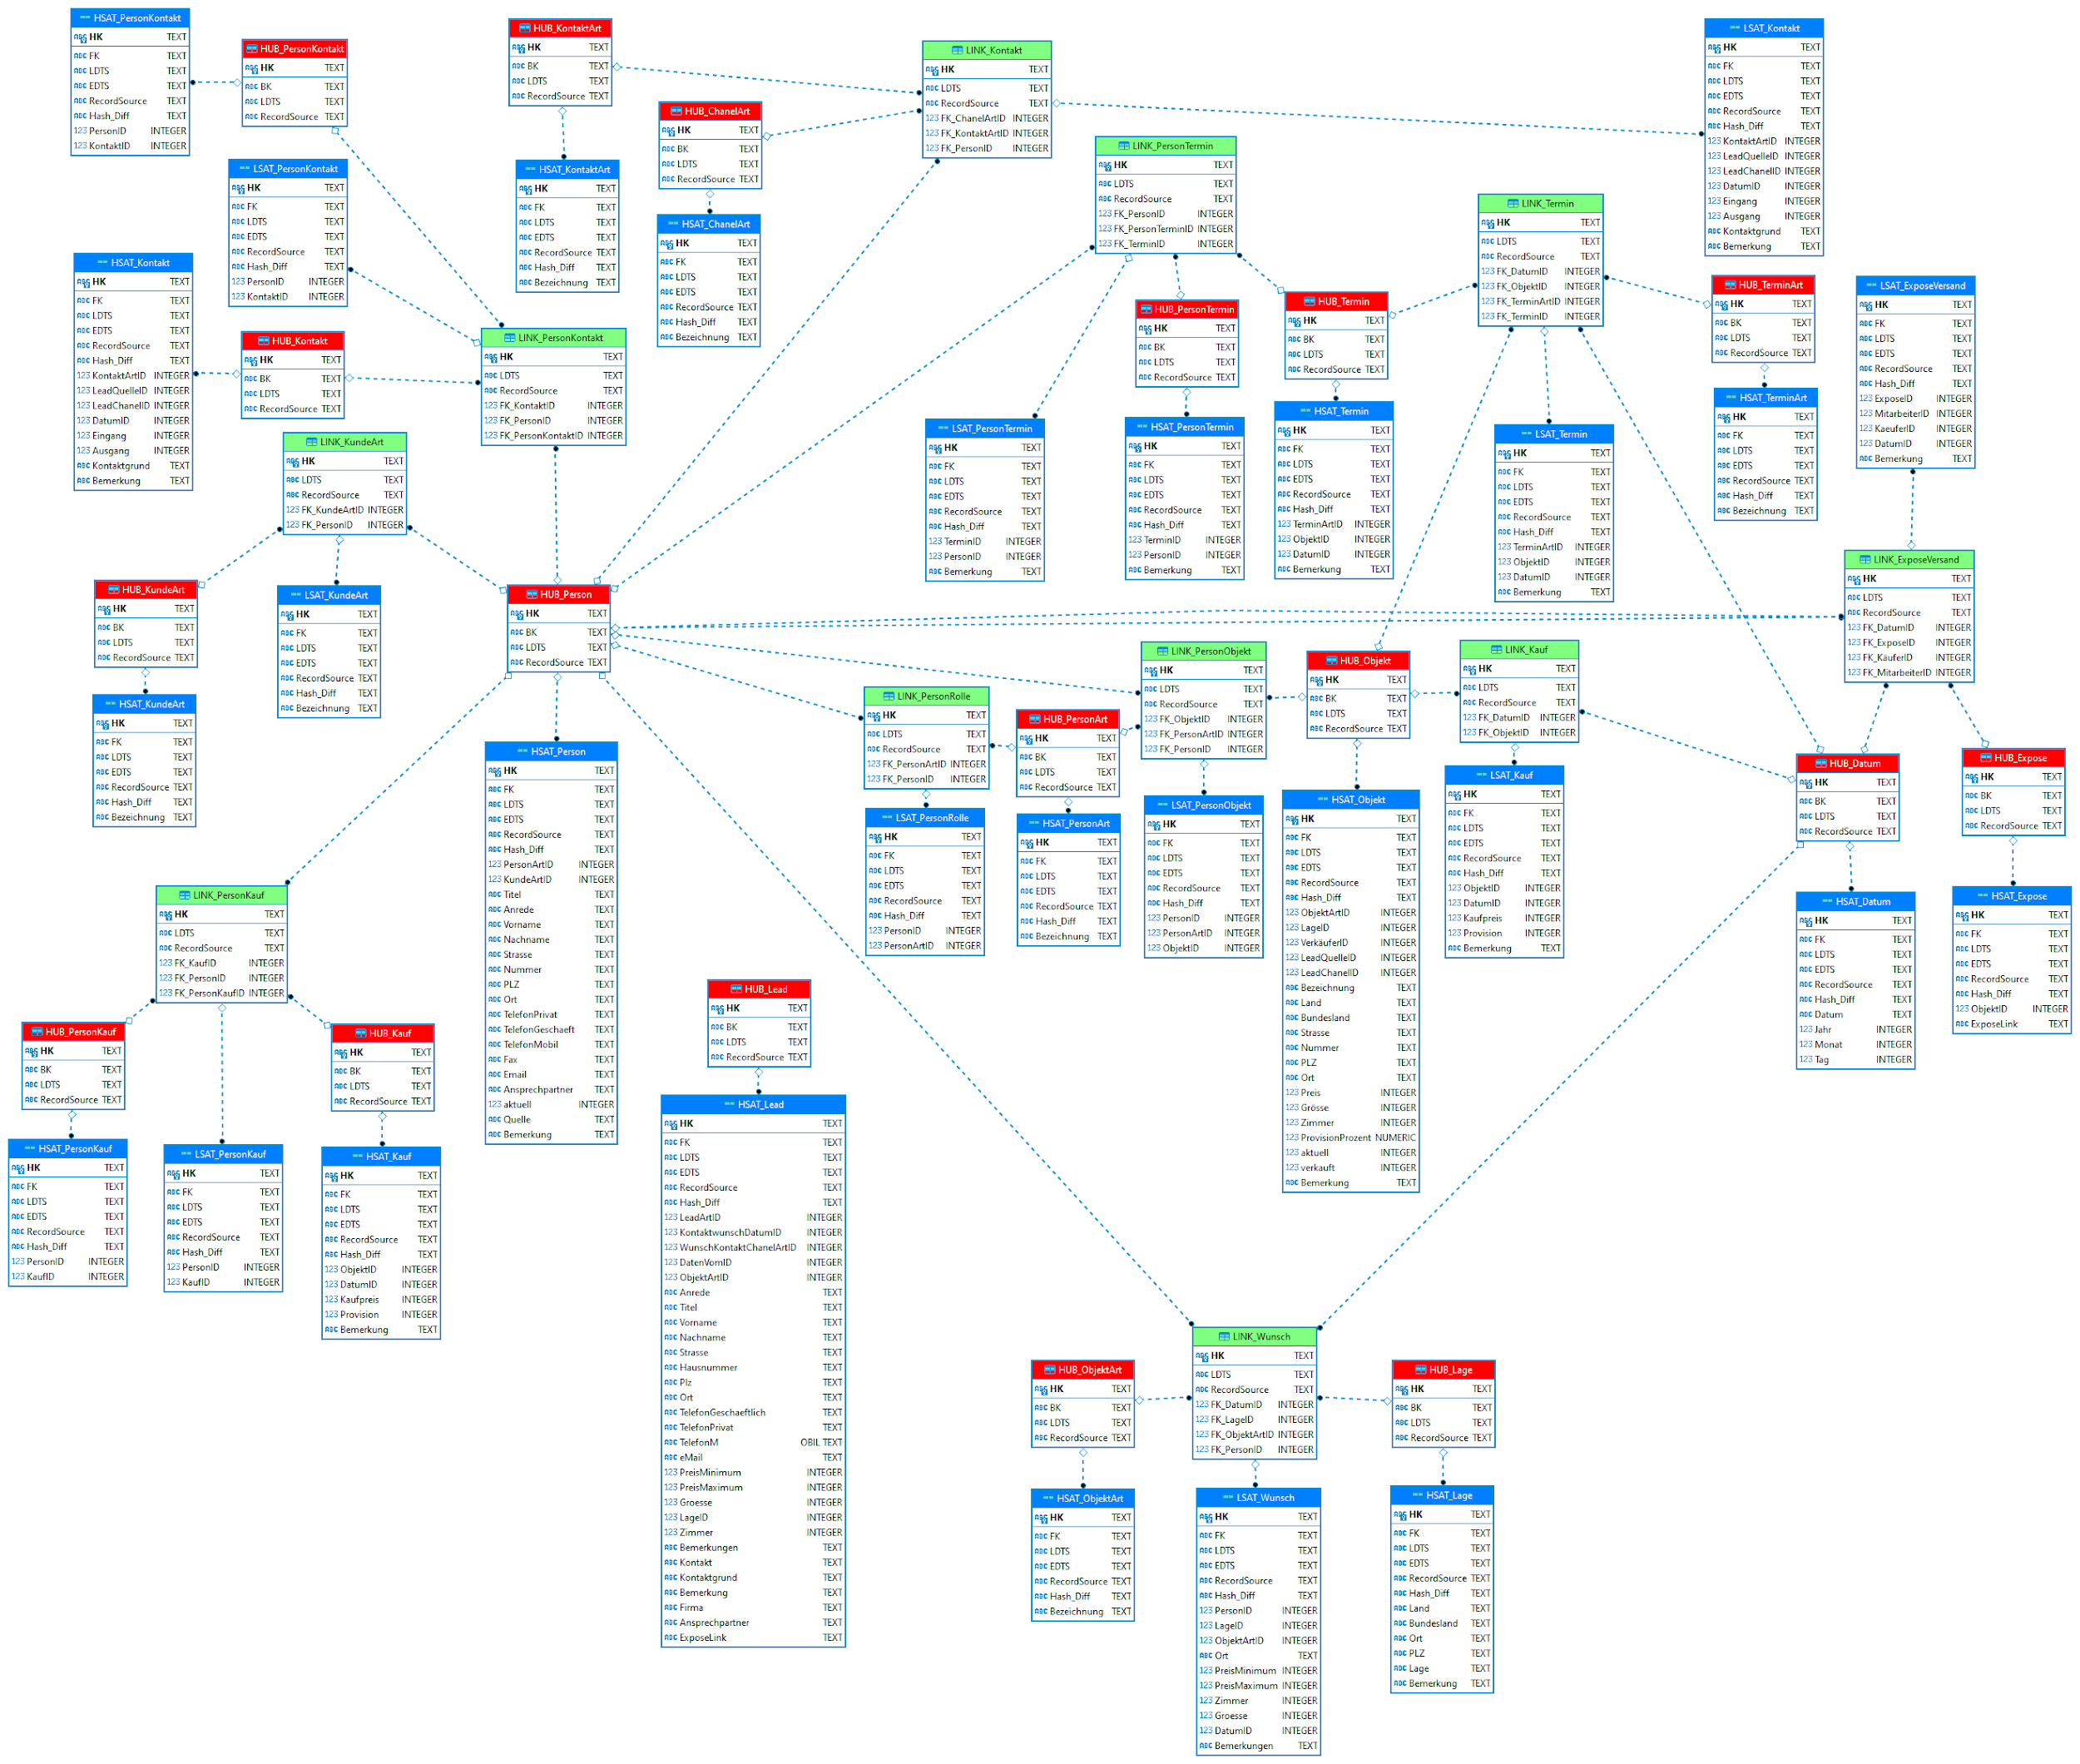
7.4 Data Warehouse
Das DWH ist das Herzstück für Reporting und Analyse von Daten. Es wird regelmäßig (täglich, stündlich, near real time) mit Daten aus der OLTP-DB und anderen Quellen befüllt (ergänzt).
Diese Art von DB ist designt und optimiert für komplexe Abfragen über große Datenmengen.
OLTP-DB und DWH-DB haben sehr unterschiedlich technische Anforderungen und werden daher i.d.R. auf getrennten Systemen gehostet.
Wir verwenden ein Data Vault Modell aufgrund der vielen Vorteile: schnelle Entwicklung, einfache Wartung, Auditierbarkeit, Data Lineage, etc.

Slide 22
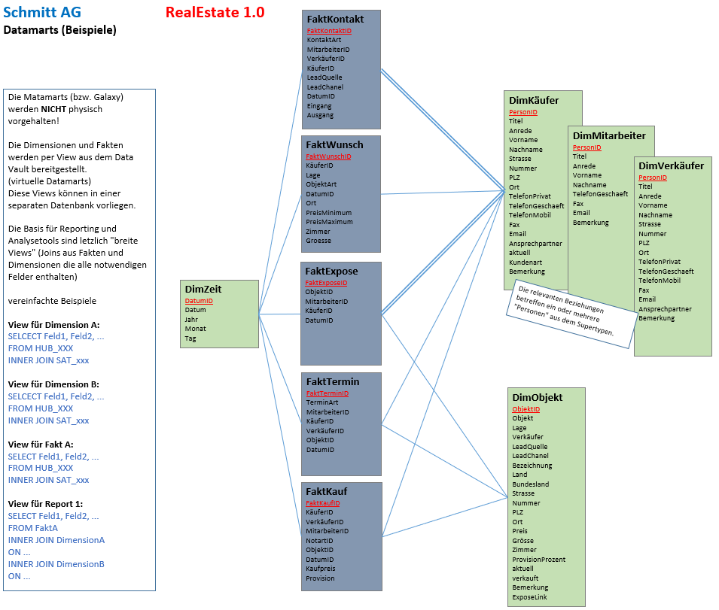
7.5 Data Mart(s)
Die DWH-Datenbank kann sehr groß und komplex werden und je nach innerer Struktur nicht für den unmittelbaren Konsum durch Gelegenheitsnutzer geeignet.
Daher werden oft Teile der DWH-DB separat aufbereitet und in kleinere, anders strukturierte DB übertragen.
Kriterien für diese „Auszüge“ können inhaltlicher, regionaler, rechtlicher Natur sein.

Slide 23
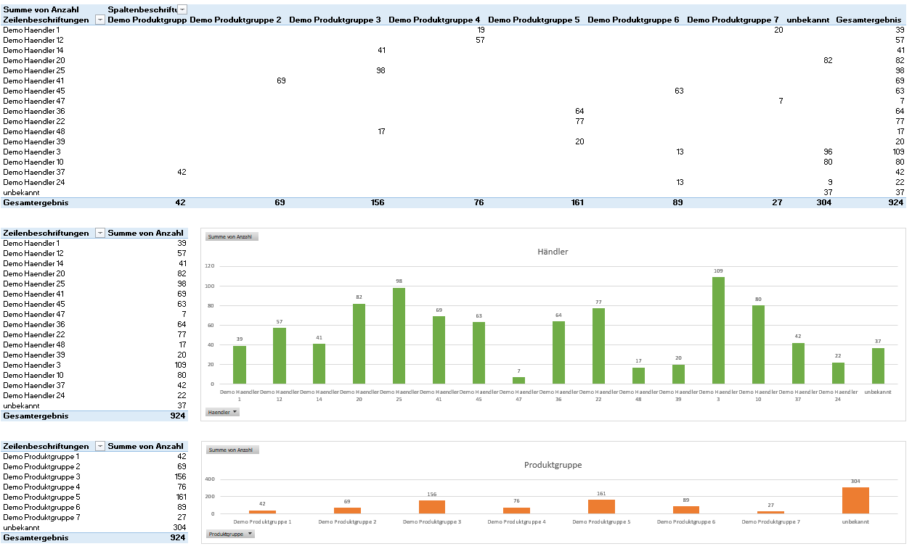
7.6 Reports und Analysen
Die Data Marts sind strukturell für das Erzeugen von Reports und Analysen optimiert.
Sie liegen i.d.R. in Form einfacher Star- oder Galaxy-Schemas vor und erlauben auch unerfahrenen Nutzern einen schnellen und einfachen Zugang zu Informationen.
Es lassen sich so inhaltliche und zeitliche Zusammenhänge darstellen, wie etwa:
- Summen nach Produkten/Produktgruppen,
- Werte pro Jahr/Monat/Tag
- Veränderung von Werten über die Zeit
- Dauer bestimmter Prozesse.

Slide 24
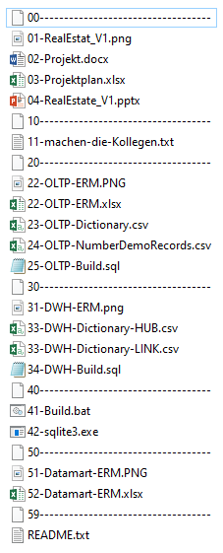
7.7 Live View
Viel besser als in PowerPoint
Präsentationen lassen sich
Details im lebenden System
zeigen und erklären.
Daher ab ins Filesystem…

Slide 25
Vielen Dank für ihre Aufmerksamkeit.
Wir freuen uns auf zukünftige Projekte.

